Slide 1


Slide 2

Il convient de lancer le mode diaporama pour la diffusion de la leçon en classe
Réservé à l’enseignant (e)

Slide 3

Pictogrammes
Réservé à l’enseignant (e)

Slide 4
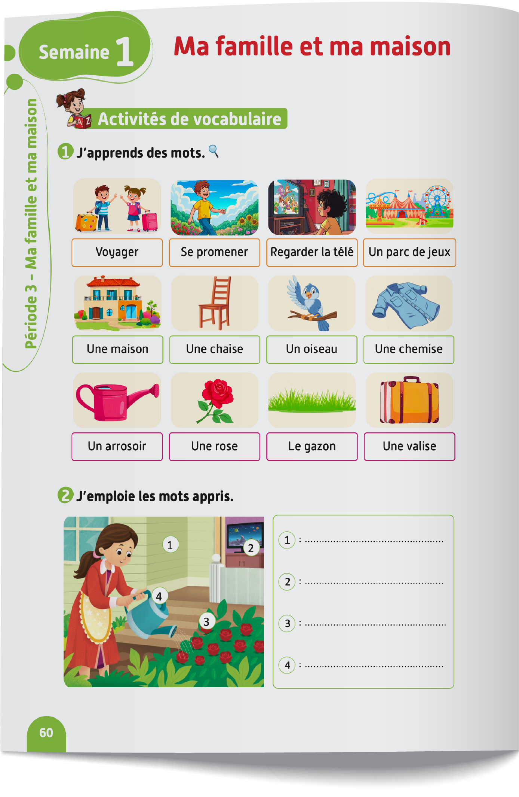
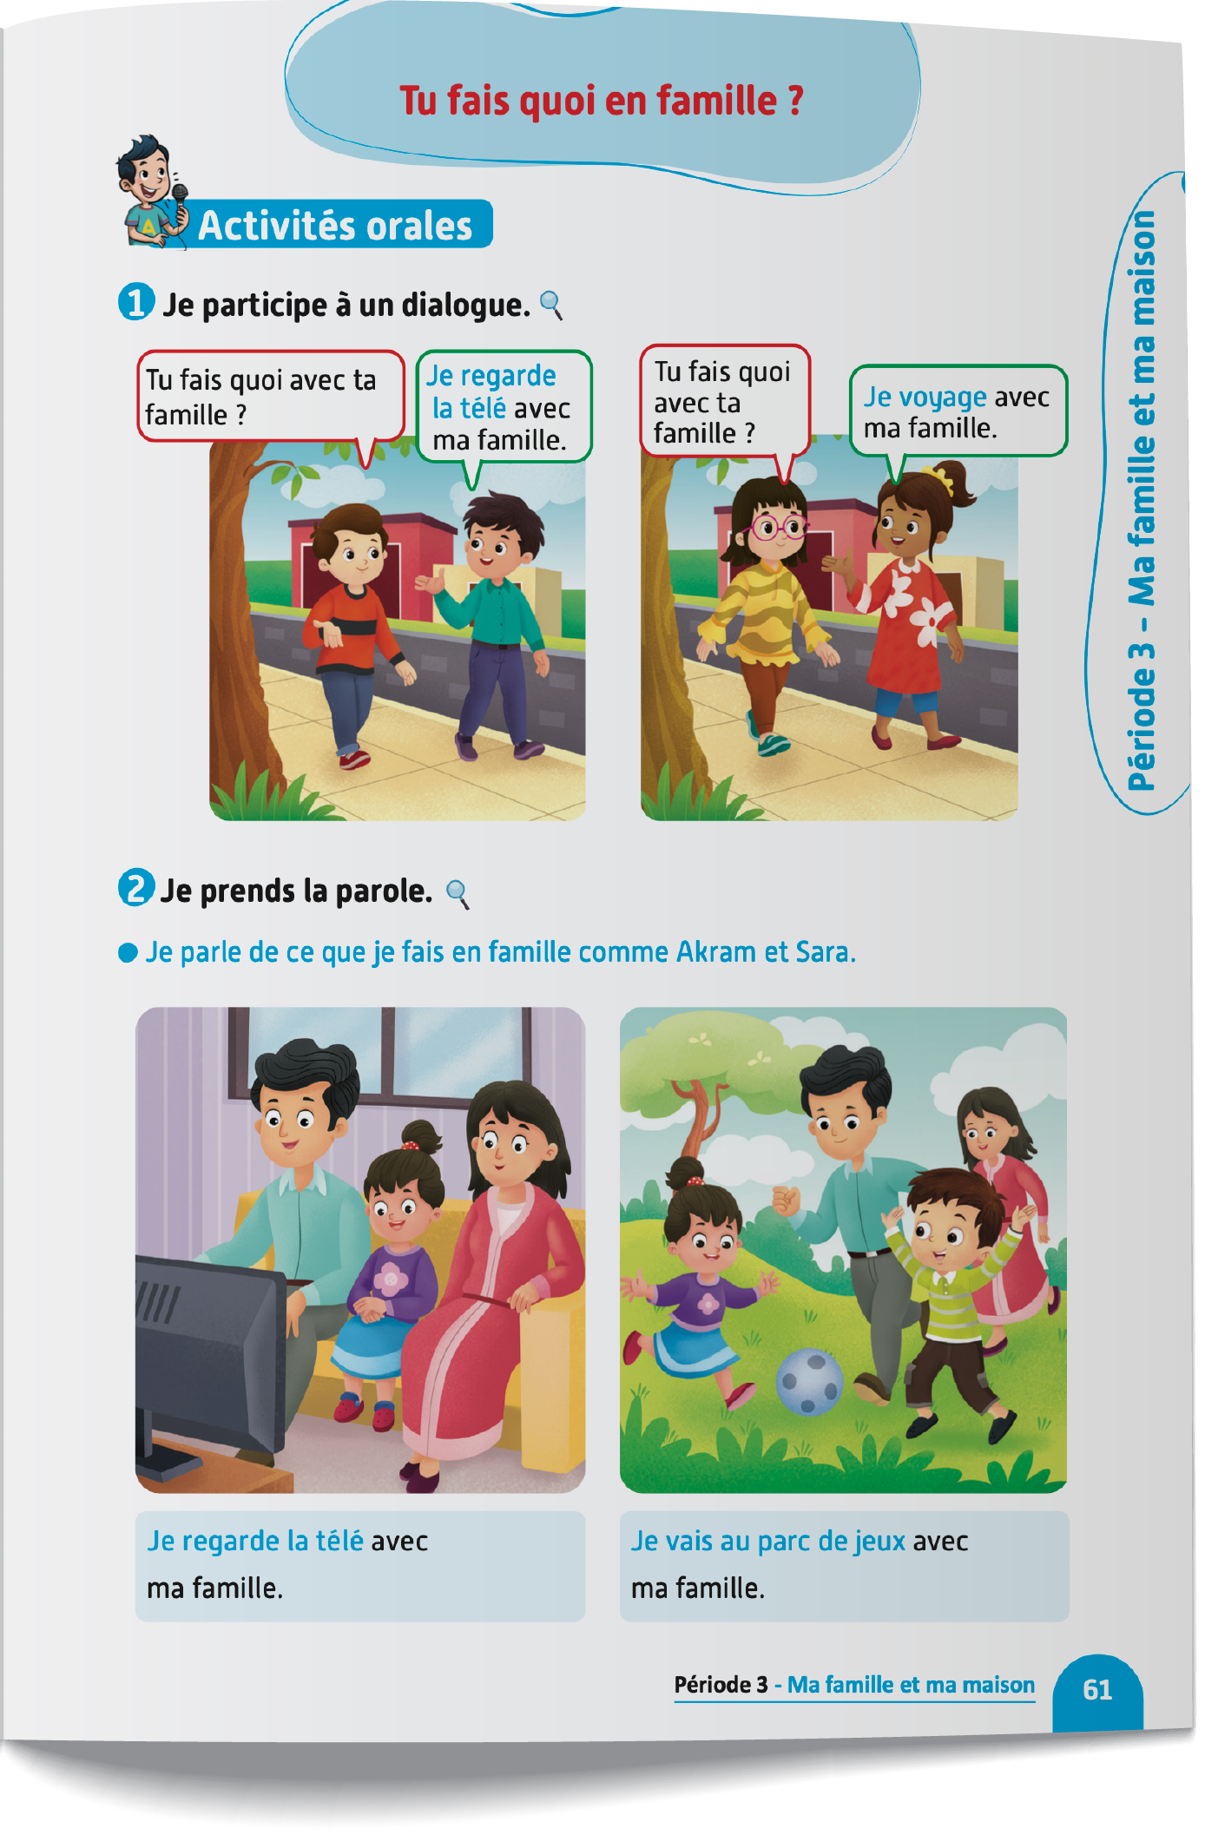
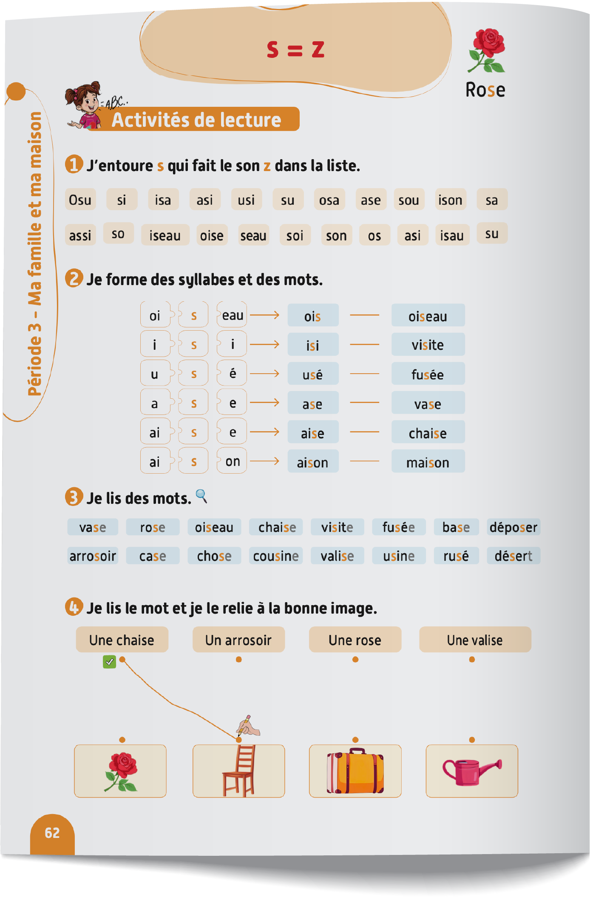
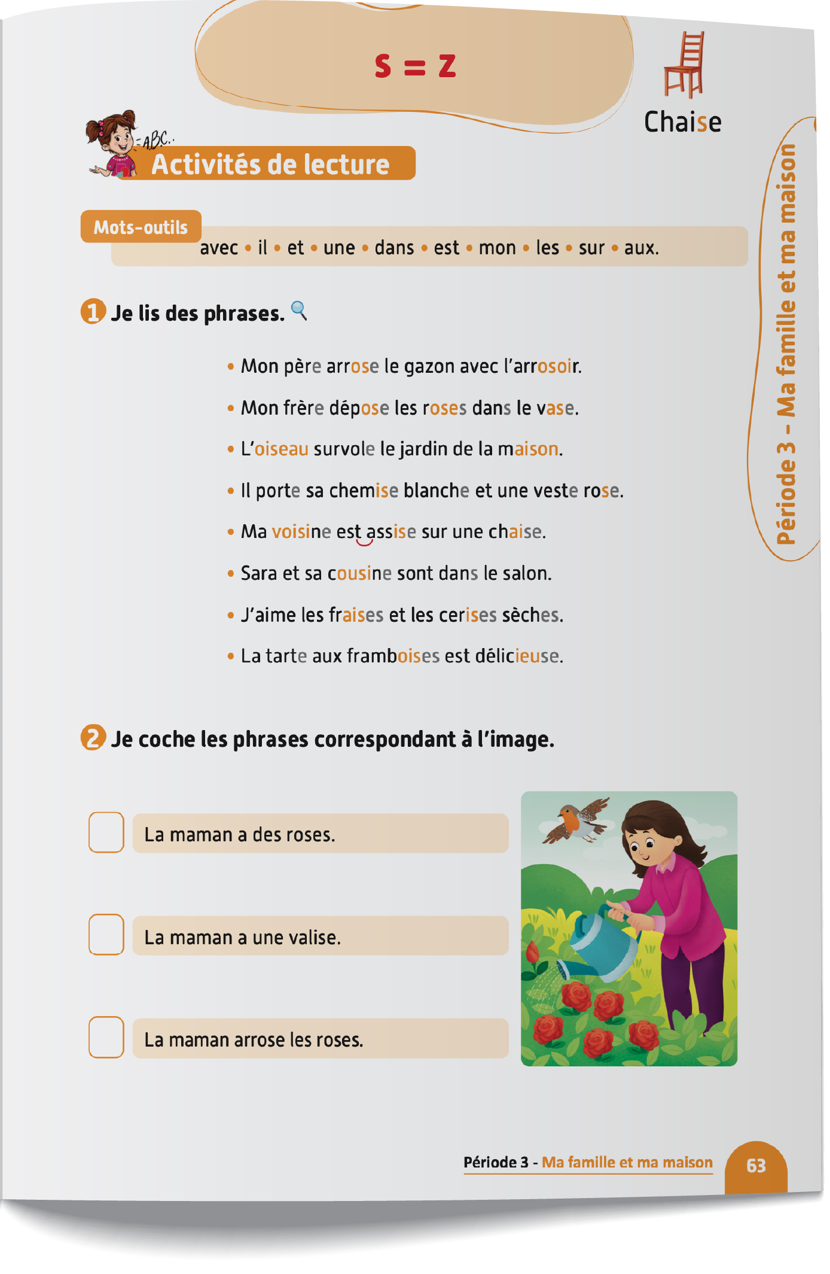
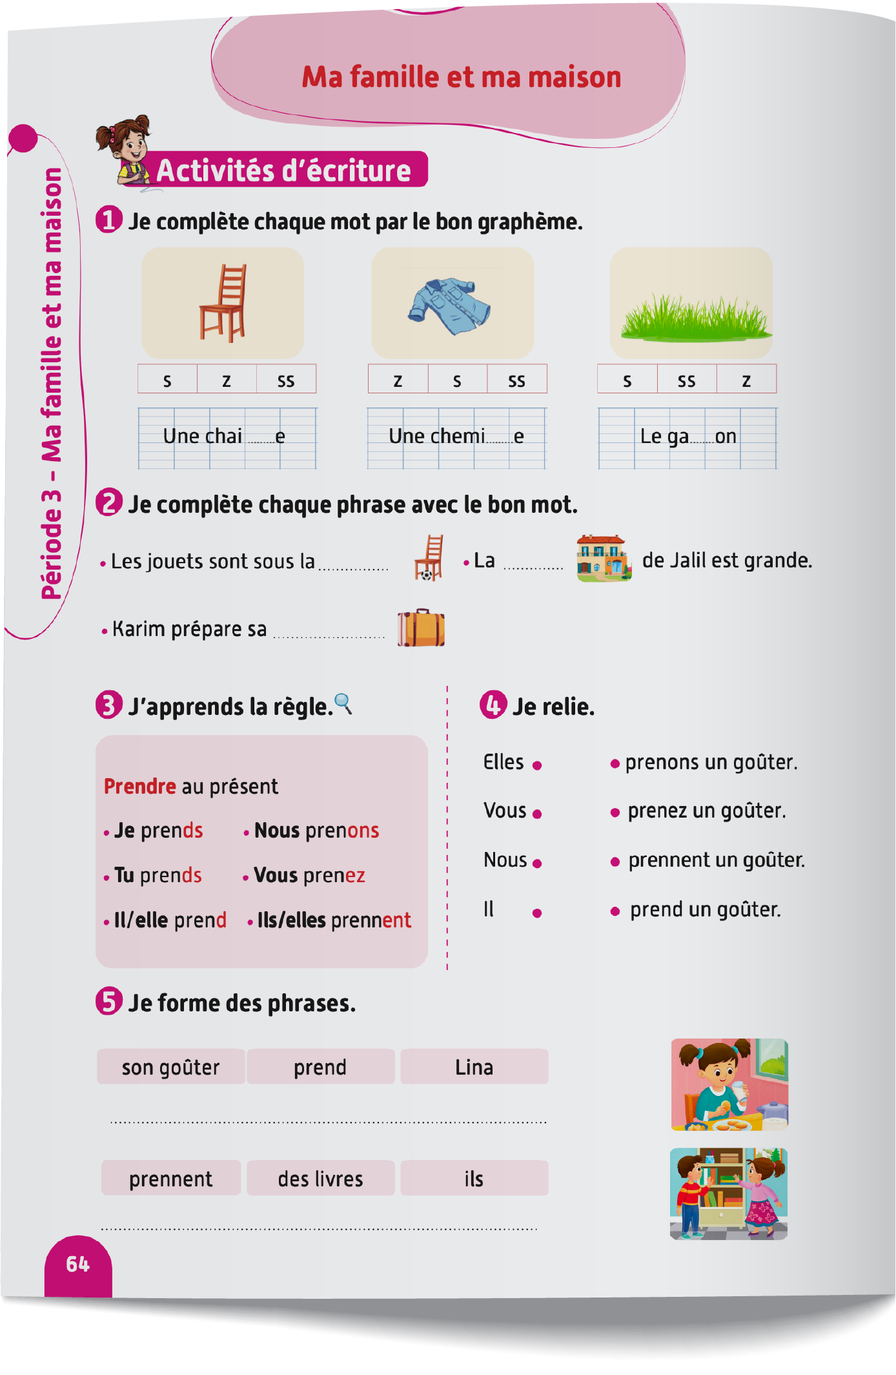
Contenu de la semaine
Réservé à l’enseignant (e)

Slide 5

Organisation de la semaine
Réservé à l’enseignant (e)
Séance 1
Séance 4
Présentation du vocabulaire
Exploitation du vocabulaire
Travail sur livret
Oral – Dialogue
Ecriture – Point de langue
Lecture – Lecture et compréhension des mots
Séance 2
Séance 5
Oral – Acte de parole
Lecture – Graphèmes : s = z.
Ecriture – Graphèmes : s = z.
Oral – Prise de parole
Lecture – Lecture et compréhension des phrases
Ecriture – Phrases
Séance 3
Séance 6
Oral – Acte de parole
Lecture – Syllabes et mots
Ecriture – Mots
Révision
Lecture offerte

Slide 6



Plan de la séance 3
Réservé à l’enseignant (e)
1. Acte de parole
Répondre à la question : « Tu fais quoi en famille ? ».
Lecture de syllabes et de mots.
Écriture de mots.

Slide 7



Bonjour les enfants ! La leçon de français commence maintenant. Soyez attentifs.

Slide 8
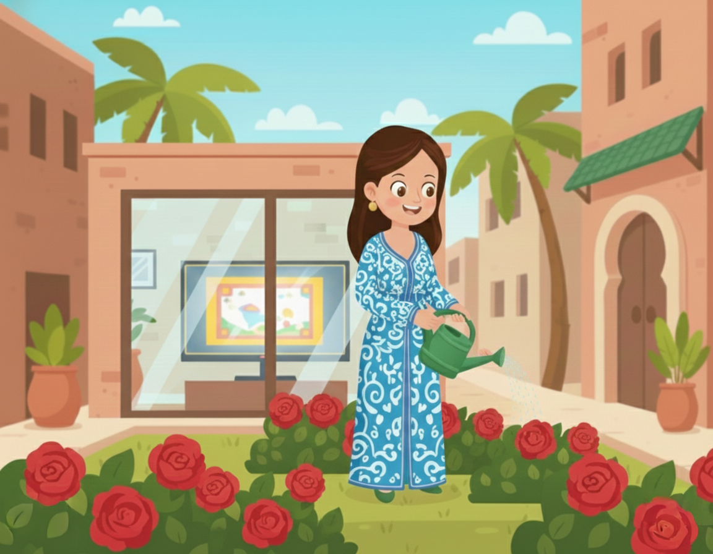
Avant de commencer la leçon, on va revoir la scène avec les mots du vocabulaire. Soyez attentifs.

Slide 9

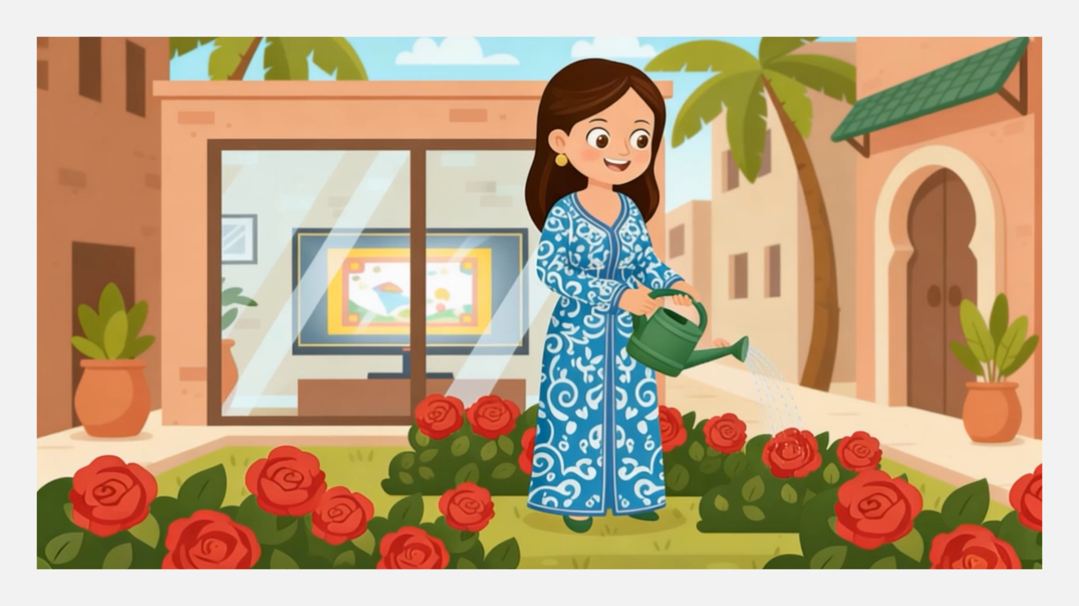

Lecture de la vidéo.

Slide 10

Qui veut passer au tableau pour décrire l’image ?

Slide 11

Maintenant, on passe à l’activité de l’oral. Nous allons apprendre à répondre à une question avec Majd et Nada.

Slide 12
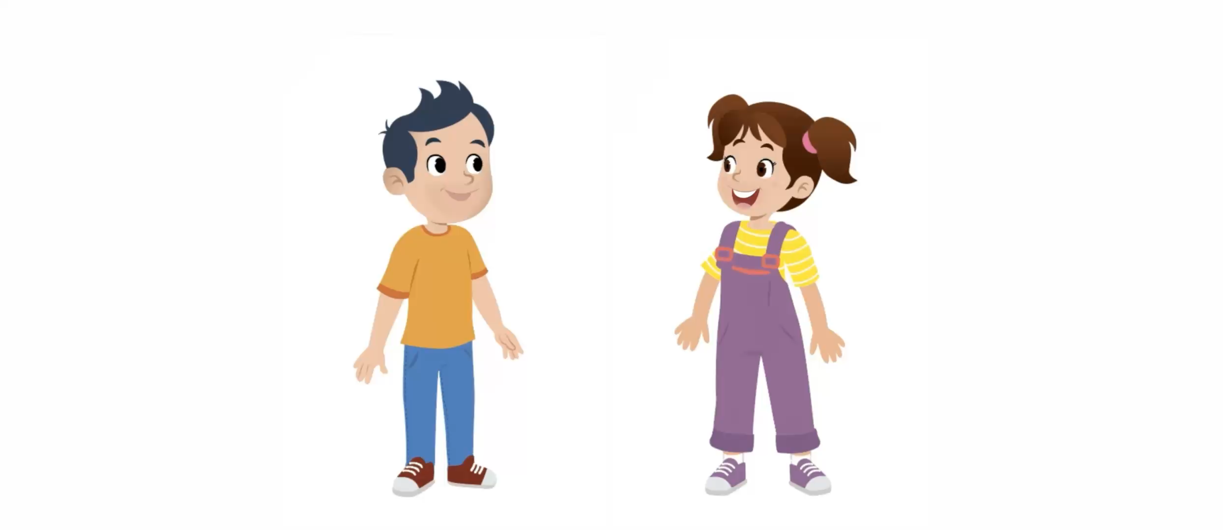
Lecture de la vidéo.

Slide 13
Répétons ensemble.
Je regarde la télé avec ma famille.
Je voyage avec ma famille.

Slide 14
Voici d’autres exemples.
Je vais au parc avec ma famille.
Je vais chez mes grands-parents avec ma famille.

Slide 15



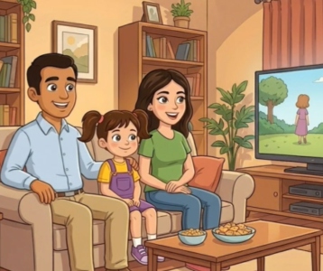
Qui veut passer au tableau pour jouer le dialogue en français ?
Tu fais quoi avec
ta famille ?
Je ـــــــــــــــ
avec ma famille

Slide 16
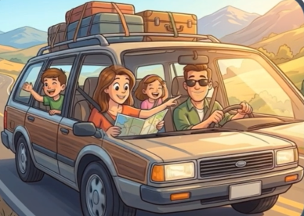
Qui veut passer au tableau pour jouer le dialogue en français ?
Je ـــــــــــ
avec ma famille
Tu fais quoi avec
ta famille ?

Slide 17


Chacun joue le dialogue avec son voisin.
Tu fais quoi avec
ta famille ?
Je _________________ .

Slide 18
Plan de la séance 3
Réservé à l’enseignant (e)
Répondre à la question : « Tu fais quoi en famille ? ».
2. Lecture
Lecture de mots et de syllabes.
Écriture de syllabes.

Slide 19

Maintenant, on va faire de la lecture.

Slide 20
Aujourd’hui, nous allons apprendre à lire des syllabes et des mots avec le son « z ».
s

Slide 21
Qui veut lire ?
usi aison

Slide 22

Lecture de la vidéo.

Slide 23
Lisez les mots en silence.
oiseau visite vase
chaise fusée

Slide 24
Qui veut lire ?
oiseau visite vase
chaise fusée

Slide 25
Ouvrez le livret à la page 62. Avec votre voisin, vous allez faire l’activité 2.

Slide 26
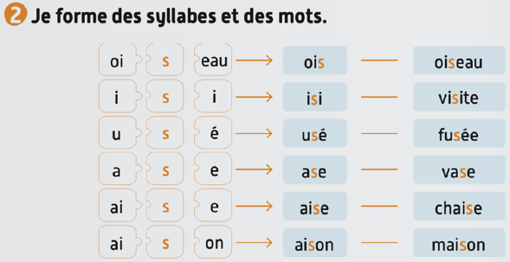

Maintenant, vous allez lire à votre voisin. À tour de rôle.

Slide 27
Plan de la séance 3
Réservé à l’enseignant (e)
Répondre à la question : « Tu fais quoi en famille ? ».
Lecture de syllabes et de mots.
3. Ecriture
Écriture de mots.

Slide 28

Maintenant, nous allons écrire des mots avec le son « z ». Soyez attentifs.

Slide 29

C’est le mot vase. Nous allons l’épeler en lisant chaque lettre. Écoutez bien : v-a-s-e.
vase

Slide 30
Qui veut épeler le mot vase en lisant chaque lettre ?
vase

Slide 31

Prenez vos ardoises.

Slide 32
Écrivez le mot qui correspond à cette image.

Slide 33
Levez vos ardoises.

Slide 34
Corrigez.
vase

Slide 35
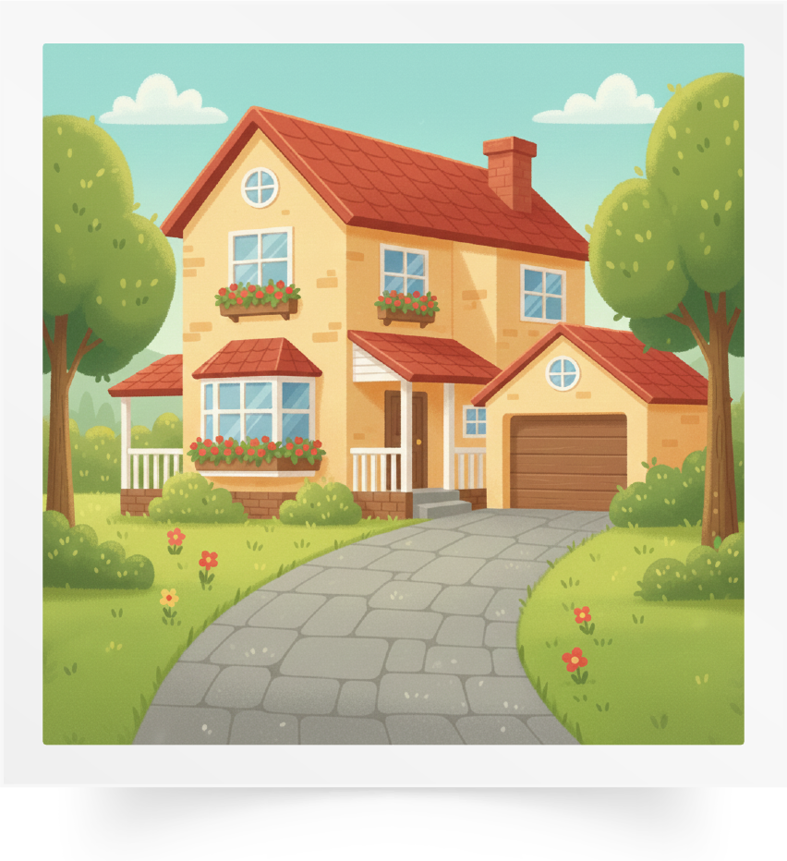
C’est le mot maison. Nous allons l’épeler en lisant chaque lettre. Écoutez bien : m-a-i-s-o-n.
maison

Slide 36
Qui veut épeler le mot maison en lisant chaque lettre ?
maison

Slide 37
Prenez vos ardoises.

Slide 38
Écrivez le mot qui correspond à cette image.

Slide 39
Levez vos ardoises.

Slide 40
Corrigez.
maison

Slide 41
Prenez vos livrets à la page 64.

Slide 42

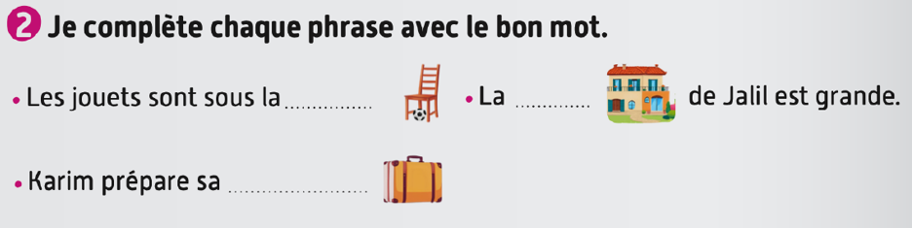
On va faire l’activité 2. Je vais vous expliquer la consigne. Ensuite, je vais circuler entre les rangs pour vous aider.

Slide 43


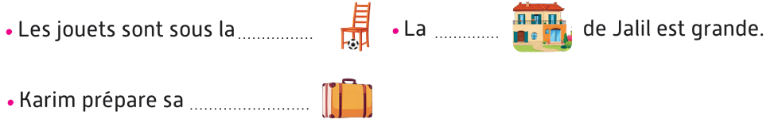
Corrigez.
chaise
maison
valise

Slide 44

La séance d’aujourd’hui est terminée. À la maison, lisez ces mots et recopiez-les sur votre cahier.

